Slide 1
Analogy is one of the
most powerful tools a
physicist has to arrive
at an understanding of
the mysteries of nature.
Oscillazioni
Corso di Fisica per CTF
AA 2015/16

Slide 2
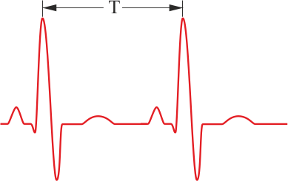
Oscillazioni
sistema massa-molla, pendolo semplice
oscillazioni smorzate; oscillazioni forzate, risonanza
In generale V movimento di un sistema che si riproduce esattamente uguale dopo un tempo T (periodo)
Sia x una grandezza fisica caratteristica del sistema che ne descrive lo stato (pressione di un gas, deformazione di un corpo, corrente elettrica etc.) [x = 0 corrisponde ad una situazione equilibrio], allora
x(t) = x(t + nT) n – intero
e anche
v(t) = v(t + nT)
a(t) = a(t + nT)

Slide 3
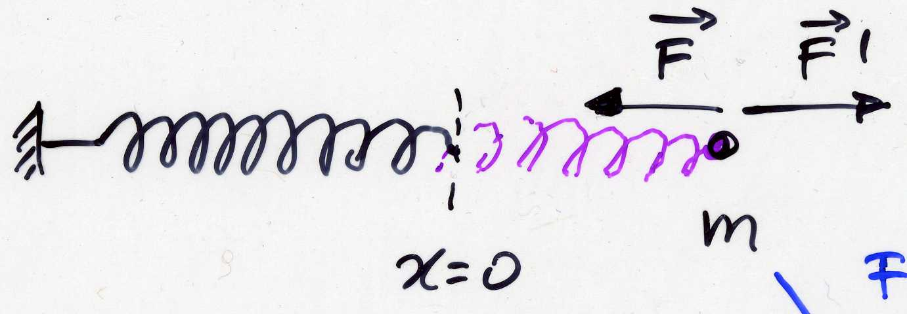
Sistema massa-molla
una massa oscilla attaccata ad una molla (ad es. sopra un piano senza attriti)
per spostare la massa (molla) di dx dalla posizione (allungamento) x, lavoro sulla molla:
dL = Fdx = –kxdx
L = ∫₀^{x}–kxdx = –k∫₀^{x}xdx = –½kx² (dalla posiz. di equilibrio a x)
ΔW = -L = ½kx² = W(x) – W(0)
W(x) = ½kx² se pongo W(0) = 0
A, spostamento massimo: W(A) = ½ kA²
en. cinetica della massa: K = ½ mv²
W(x) + K(x) = E₀ conserv. en. totale meccanica [ W(t) + K(t) = E₀ siccome x = x(t), v = v(t) !]
Notes:
x = x(t) → W(t) + K(t) = E₀
come sempre, quando faccio lavoro –vo, aumento l’energia potenziale

Slide 4
Energia nel sistemi meccanici
en. della molla (potenziale) en. della massa (cinetica)
W = ½kx² K = ½mv²
ampiezza del moto A vel. massima v_{max}
en. totale: E₀ = W(x) + K(x) = ½kx² + ½mv² = ½kA² = ½mv_{max}²
pongo ω² = k/m = (v_{max}/A)²
eq. di moto a = –(k/m)x = –ω²x (II princ.: ma = F = -kx)
soluzione con x=+A per t=0, matematicamente:
x(t) = Acosωt moto armonico semplice
v(t) = –ωAsinωt (=dx/dt)
a(t) = –ω²Acosωt (=dv/dt) [per una dimostrazione vedi oltre]
Notes:
assumendo di «provare» una sinusoide, cioè una funzione periodica, l’ampiezza sarà ovviamente A e la funzione che vale 1 per t=0 sarà cos(2πt/T)

Slide 5
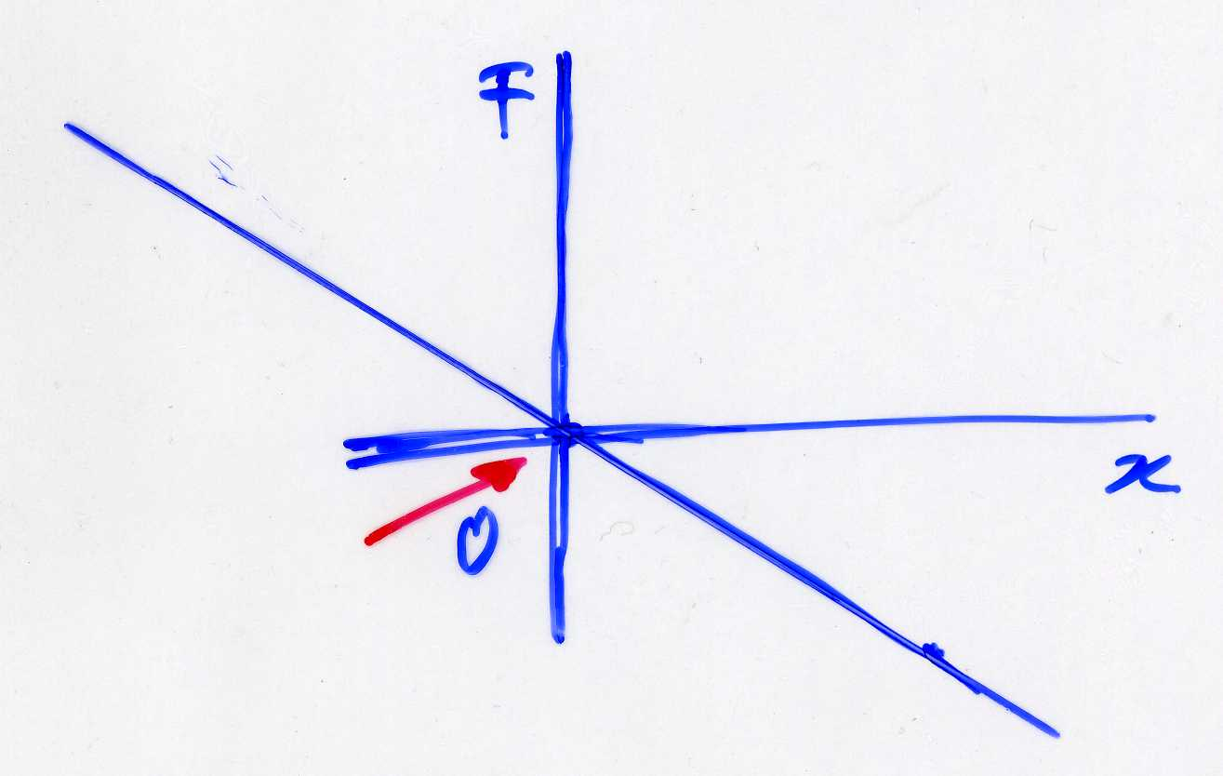
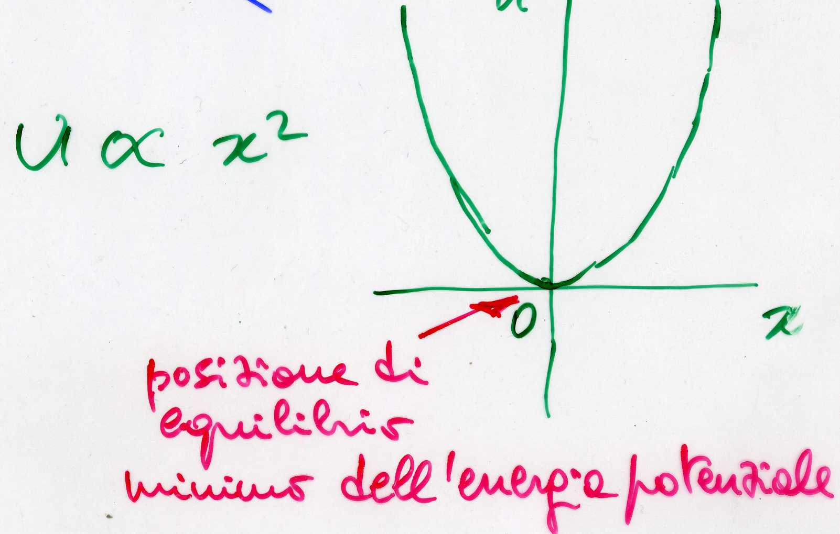
Oscillazioni armoniche
in generale: un sistema oscilla intorno ad una posizione di equilibrio stabile – con moto armonico semplice se la F di richiamo verso la posizione di eq. stabile è ∝ –spostamento e c’è un’inerzia che fa superare la posiz. di equil. continuando il moto (piccole oscillazioni del pendolo, massa-molla, circuito LC, molecola H₂)
F(x) ∝ – x ( a ∝ –x)
W(x) = –L(x) ∝ x²/2
W
k
m

Slide 6
Oscillazione (passo passo)
trasferimento: en. cinetica en. potenziale
t x v a en. E₀
0 +A 0 –ω²A pot. ½kA²
t₁ 0 –ωA 0 cin. ½mv_{max}²
t₂ –A 0 +ω²A pot. ½kA²
t₃ 0 + ωA 0 cin. ½mv_{max}²
t₄ +A 0 –ω²A pot. ½kA² il moto si ripete uguale
t₄ = T; t₂ = t₄/2 = T/2 per simmetria
t₁ = t₂/2 = T/4; t₃ = t₂+(t₄–t₂)/2 = 3T/4 per simmetria
ω =√k/m = v_{max}/A → v_{max} = ωA
sposto il sistema
dall’equilibrio e
lo lascio andare
Notes:
si usa ½kA^2 = ½mV_{max}^2

Slide 7
Soluzione (senza derivate)
uso la cons. dell’en. meccanica (e m=k/ω²)
½kx² + ½mv² = ½kA²(x/A)² + ½kA²(v/(ωA))² = ½kA²
→ (x(t)/A)² + (v(t)/(ωA))² = 1 cfr cos²Φ+sin²Φ=1 VΦ
se voglio x e v periodiche con periodo T prendo
x(t)/A = cos(2πt/T) v(t)/(ωA) = –sin(2πt/T)
che soddisfano x=A per t=0 e v(T/4)= -v_{max}= -ωA
T è un tempo caratteristico del sistema
T = 1/ν = 2π/ω = 2π√m/k
l’unico dimensionalmente possibile
[ω^{–1}] = [(m/k)^{0.5}] = [(M/(MT⁻²))^{0.5}] = [T]

Slide 8
Oscillazioni (cont.)
tutte le oscillazioni si comporteranno allo stesso modo, cambia solo ω (T) a seconda del sistema e cambia lo spostamento dalla posiz. di equilibrio (distanza, angolo, carica)
massa-molla ω =√k/m T= 2π√m/k
pendolo semplice ω =√g/L T= 2π√L/g
[circuito LC ω =1/√LC T= 2π√LC]
etc.
spostamenti, velocità (lineari, angolari, correnti), accelerazioni (lineari, angolari, derivata della corrente) saranno tutti dati da funzioni sinusoidali (moto armonico semplice di pulsazione ω = 2πν = 2π/T)
piccole
oscillaz.

Slide 9
Oscillazioni (cont)
+A
a(t) = - ω²x(t)
x(t)
ωt = 2πt/T (rad)
-A
+v_{max}
v(t)
ωt = 2πt/T (rad)
-v_{max}

Slide 10
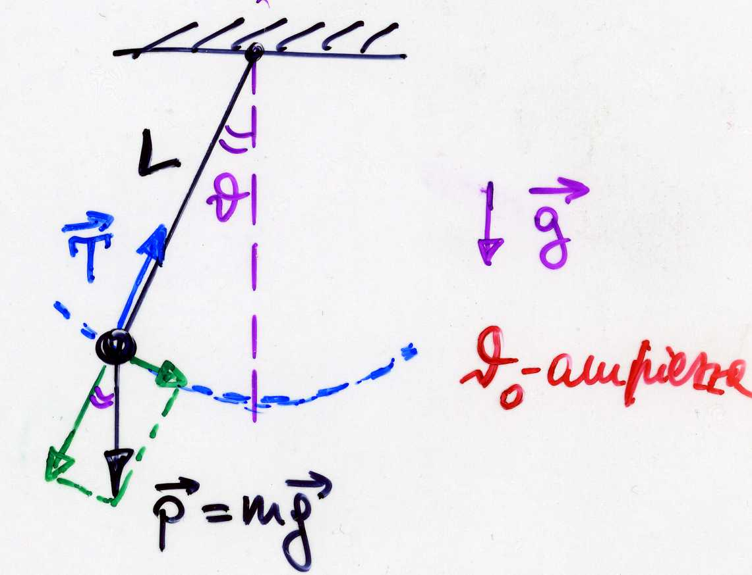
Pendolo semplice
mg cosθ = F tensione del filo
–mgsinθ = ma = mLα
piccole oscill.: θ₀ piccolo
→ sinθ ~ θ (rad!)
–gθ = Lα (= Ld²θ/dt²)
ω² = g/L T = 2π√L/g
indipendenti da θ₀
g = 4π²L/T² misurando L,T → g
(*) [pendolo fisico: m → I; P → M=Lx(mg)
–mgLsinθ = Iα; –mgLθ = Iα; T = 2π√mgL/I
con L distanza del baricentro dal centro di sospensione]
F
max
(*) paragrafo facoltativo
Notes:
pi/4 = 0.785 sin(pi/4) = 0.707
pi/8 = 0.393 sin(pi/8) = 0.383
pi/16 = 0.196 sin(pi/16) = 0.195 0.5%
pi/32 = 0.09818 sin(pi/32) = 0.09802 0.16%
pi/64 = 0.049087 sin(pi/64) = 0.049068 0.04%

Slide 11
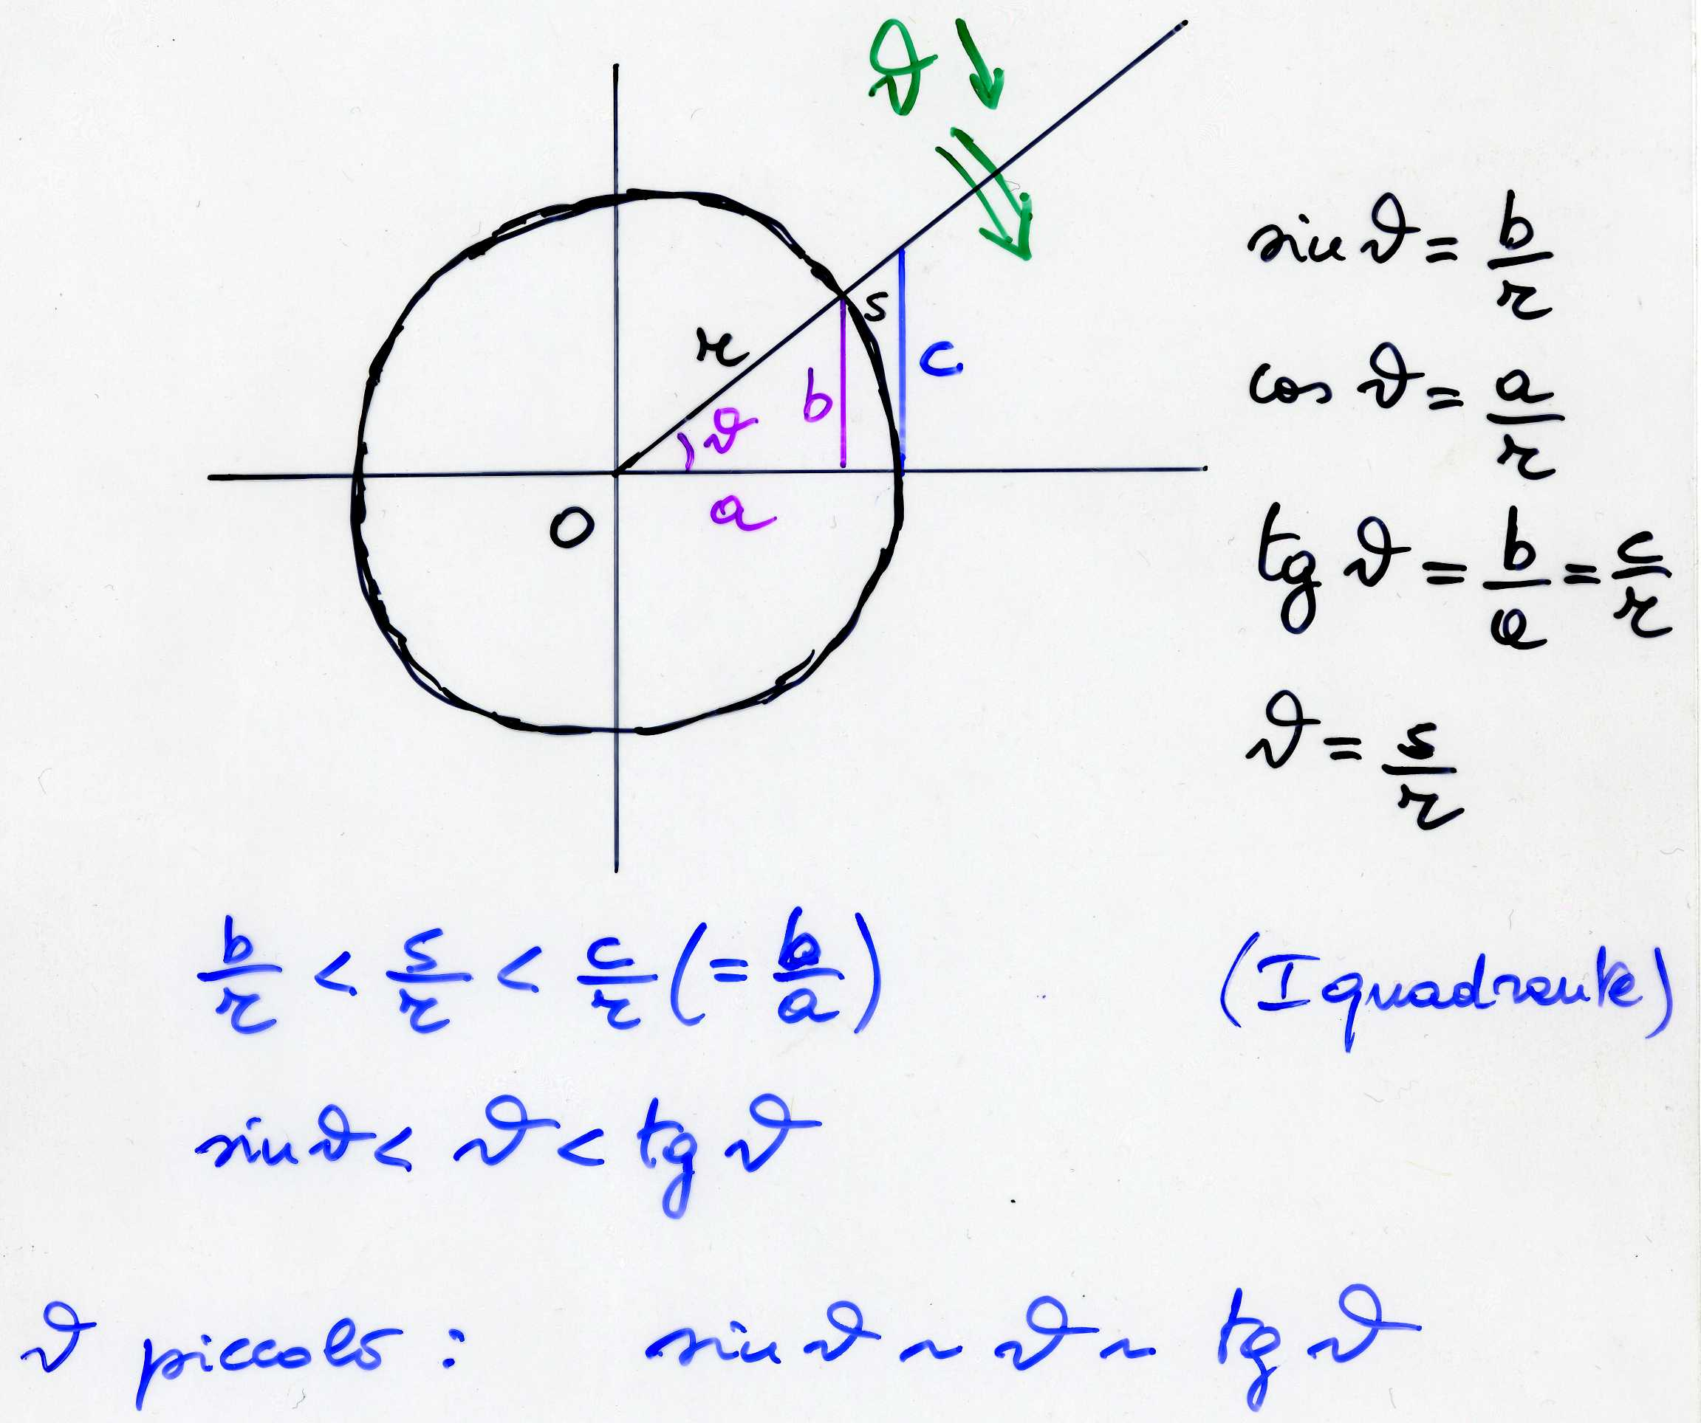
Angoli piccoli (*)
θ=90°= 1.5708 rad
sinθ=1
(sinθ–θ)/sinθ=–0.57
θ=30°= 0.5236 rad
sinθ=0.5
(sinθ–θ)/sinθ=–0.047
θ=3°= 0.05236 rad
sinθ=0.05234
tgθ=0.05241
(sinθ–θ)/sinθ = = –0.00046
(tgθ–θ)/tgθ= = +0.00091
(*) facoltativo ma utile

Slide 12
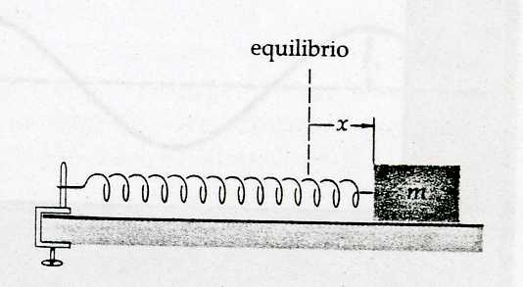
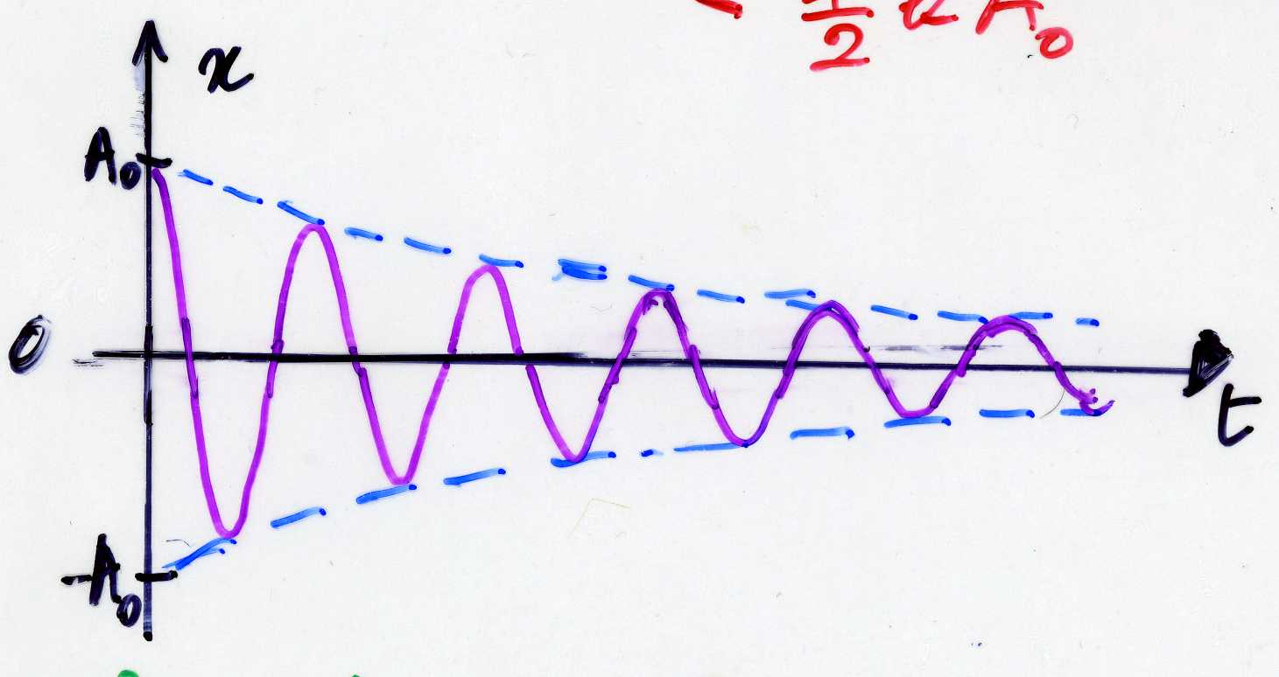
Oscillazioni smorzate (*)
sistema massa-molla con attrito
ma + γv + kx = 0 termine ∝ v, attrito, smorzamento
½mv² + ½kx² = ½kA²(t) < ½kA₀²
ad es. A(t) = A₀exp[–γt/(2m)]
se γ≥2√km il moto è aperiodico
se γ<2√km oscillazione con A decrescente
(*) facoltativo
Notes:
[γ] = [MT^-1]

Slide 13
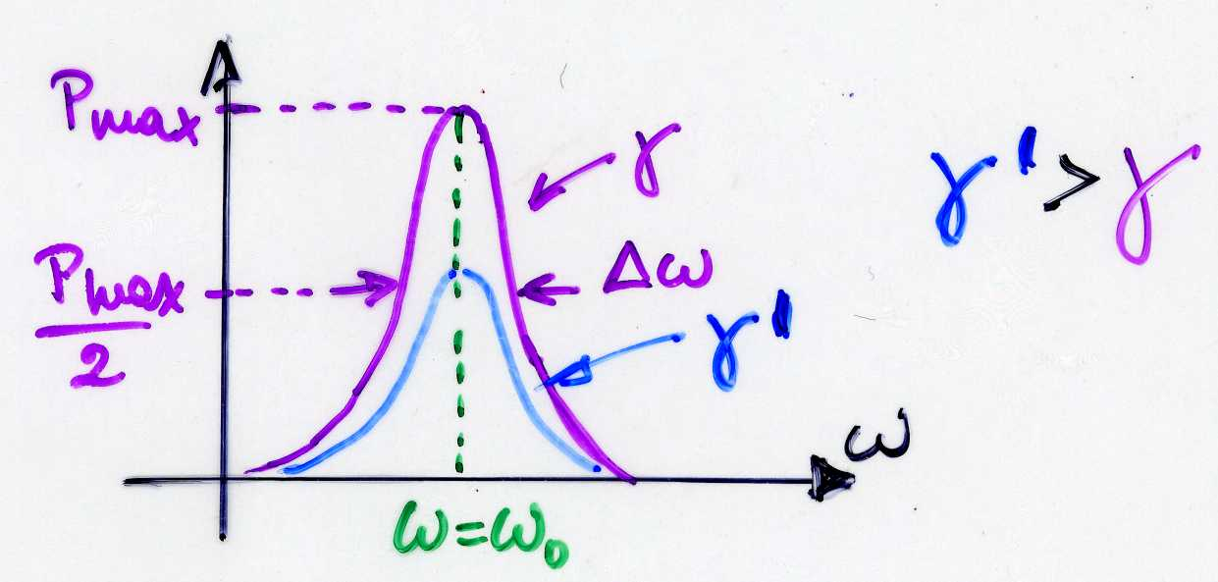
Oscillazioni forzate, risonanza (*)
sistema sottoposto ad una F esterna sinusoidale
ma + (γv) + kx = F(t) = F_{e}cosωt
ω₀ =√k/m ν₀ = ω₀/2π frequenza propria del sistema
se γ=0 il trasferimento di energia diventa ∞ per ω=ω₀ (in pratica si avrà una ‘rottura’)
se γ≠0 il trasferimento di energia (potenza) è max per ω=ω₀ : es. assorb. di radiazione e.m. da parte di atomi e molelole
(*) facoltativo

Slide 14
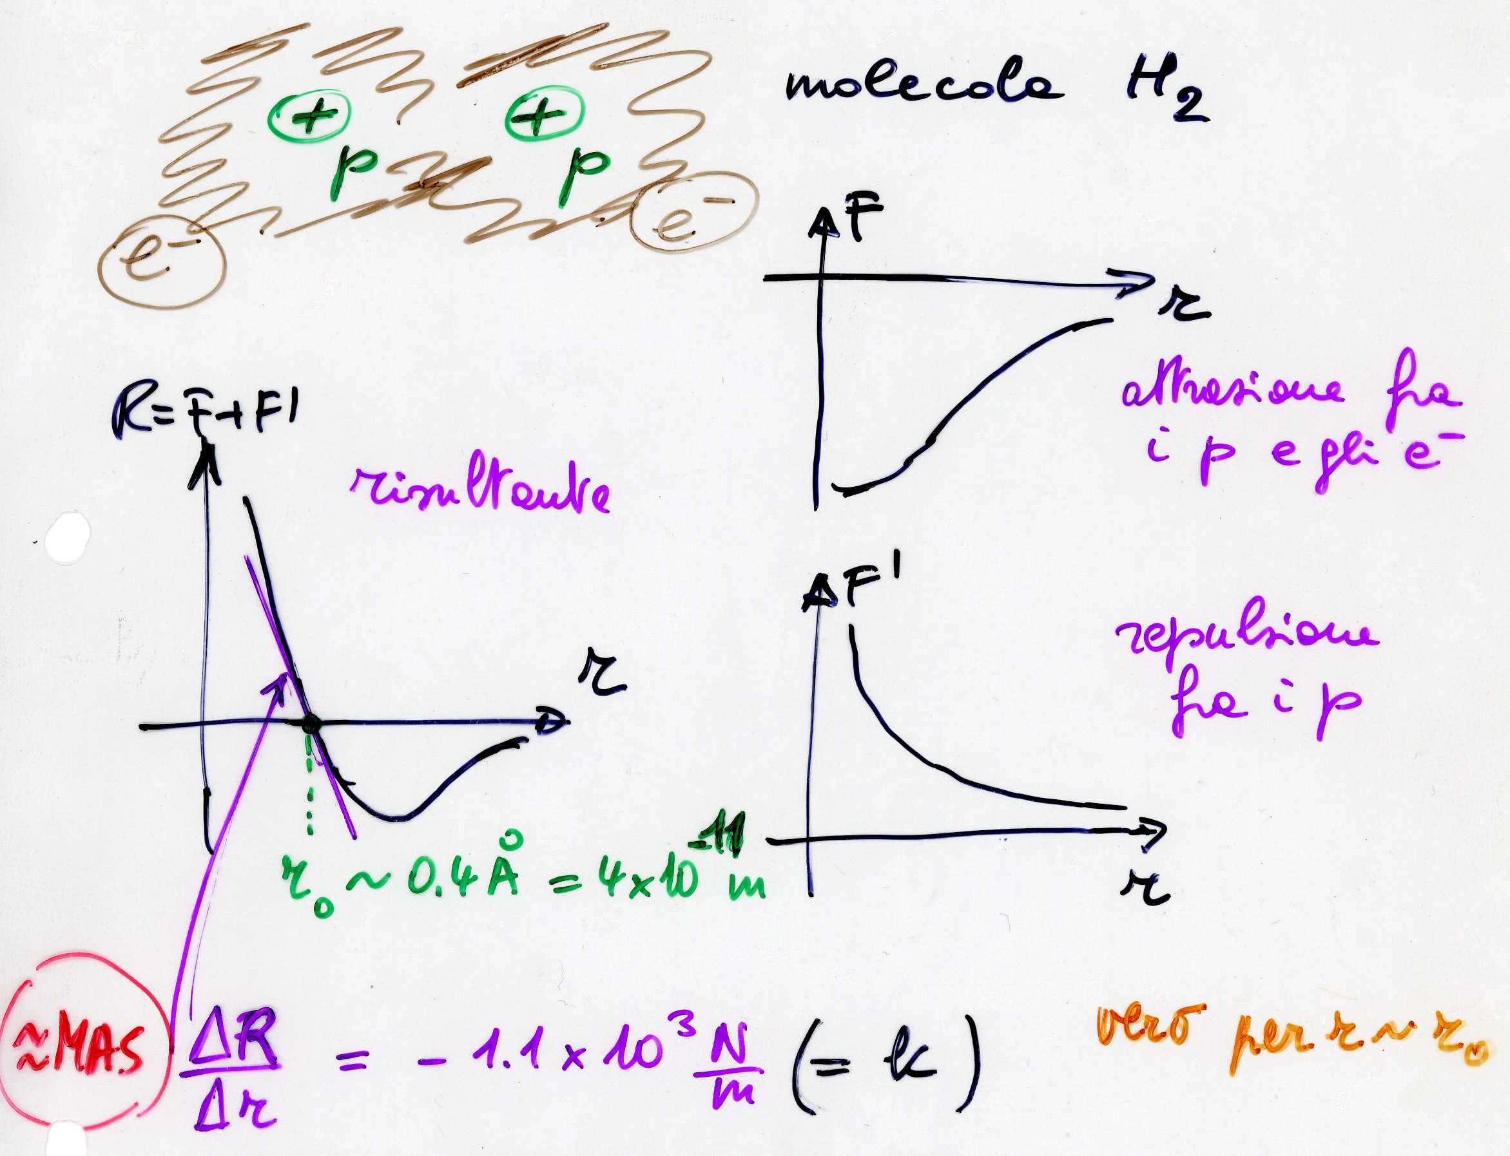
Oscillazioni, applicazione (*)
molecola H₂ ω = √k/μ = √0.52·10³/0.84·10⁻²⁷ ~ 0.8 10¹⁵ rad/s
ν = 1.3 10¹⁴ Hz
λ = c/ν = 2.4 μm
(vedi Onde) [μ è la massa ridotta del H₂ = m∙m/(m+m) = m/2 (la vibrazione avviene rispetto al c.d.m. fisso)]
→ se si eccita H₂ con luce IR, H₂ si metterà ad oscill., assorbirà energia e posso «vederlo»
0.52
(*) facoltativo

Slide 15
Two cowboys marvelling at the
Doppler effect in a train whistle
Fine delle oscillazioni

